Slide 1
Exemples de phénomènes quantiques. LPOB60

Slide 2
Plan & bibliographie
L3
Remontrer la théorie quantique depuis le début en expliquant clairement l'intérêt de la mécanique quantique
La nature est quantifiée
Le rayonnement quantique: l'effet photoélectrique
La matière quantifiée : expérience Franck & Hertz
Des propriétés quantiques
Fente de youngs : sur des électrons
Effet tunnel
Expérience de Stern et Gerlach : le spin
Choen
le livre LLC
le livre

Slide 3
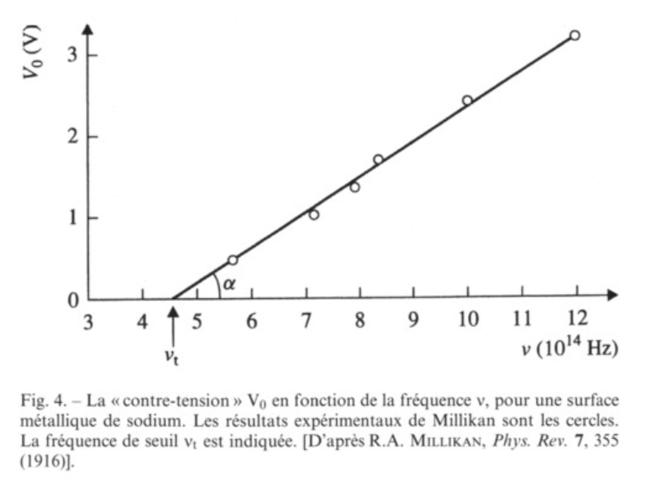
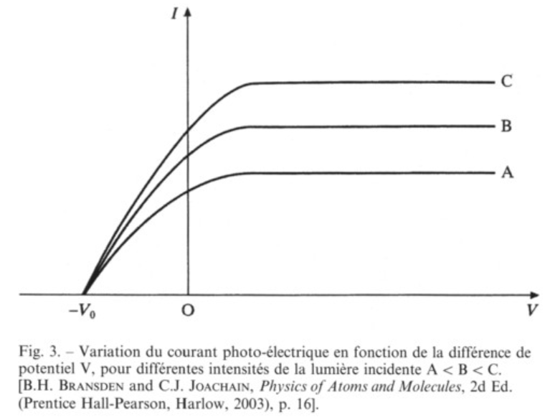
I) 1) Le rayonnement quantique
Effet photoélectrique : découvert par Hertz en 1887 émission d’électron par un métale éclairé à une fréquence
Présentation de l'expérience et des résultat
Il existe des quanta de lumière es petit grain découvert du photon

Slide 4
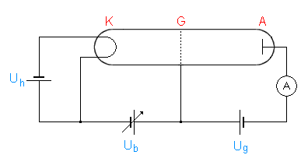
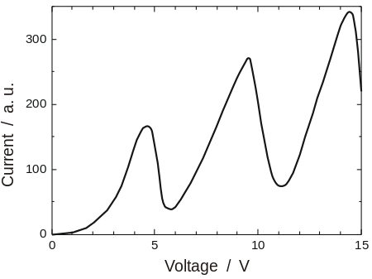
I) 2)La matière quantifiée: expérience de Franck & Hertz
Présentation de l'expérience
condition expérimentale Important
Il y a donc des niveaux d'énergie quantifié

Slide 5
II) 1)Fente de young: électron
Fente de young avec les e-
Et la mesure de la fente enleve l’aspect quantique
Montre la dualité onde-corpuscule et l’influence de la mesure

Slide 6
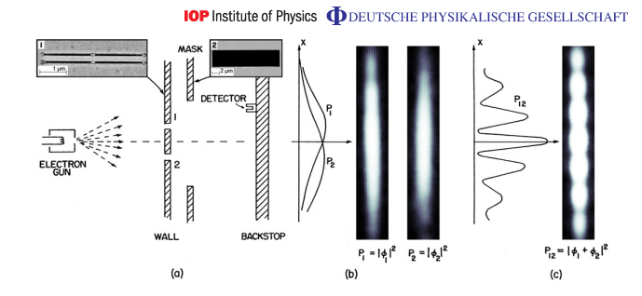
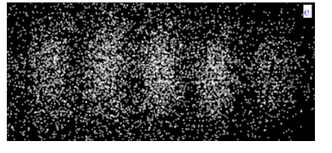
Fente Young par des électron
Imaginé par Feynman et réalisé en 2013
Controlled double-slit electron diffraction
Roger Bach3,1, Damian Pope2, Sy-Hwang Liou1 and Herman Batelaan3,1
Published 13 March 2013 • © IOP Publishing and Deutsche Physikalische Gesellschaft

Slide 7
II) 2)Effet tunnel

Slide 8
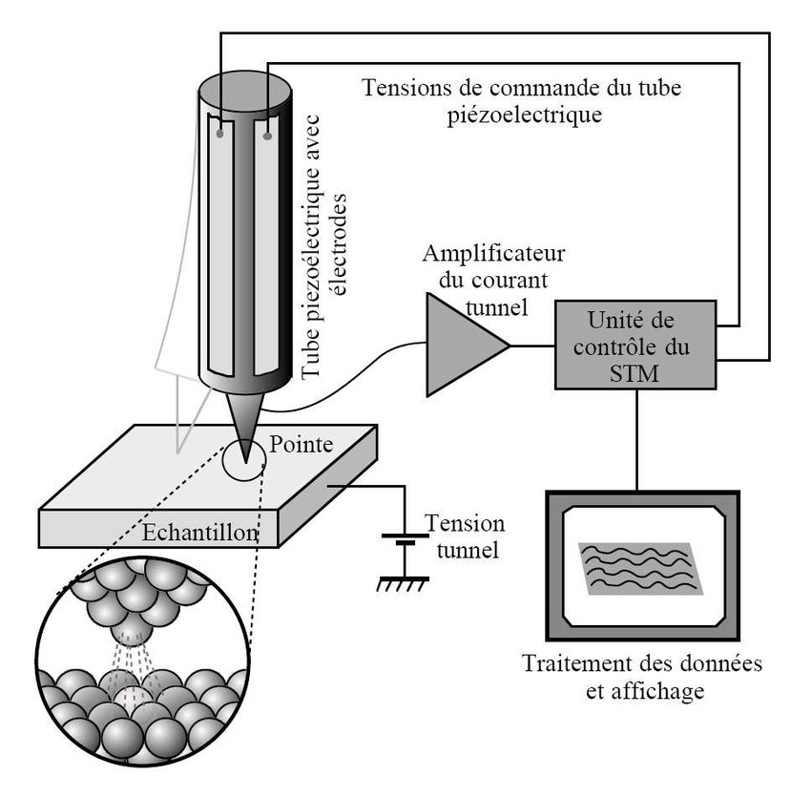
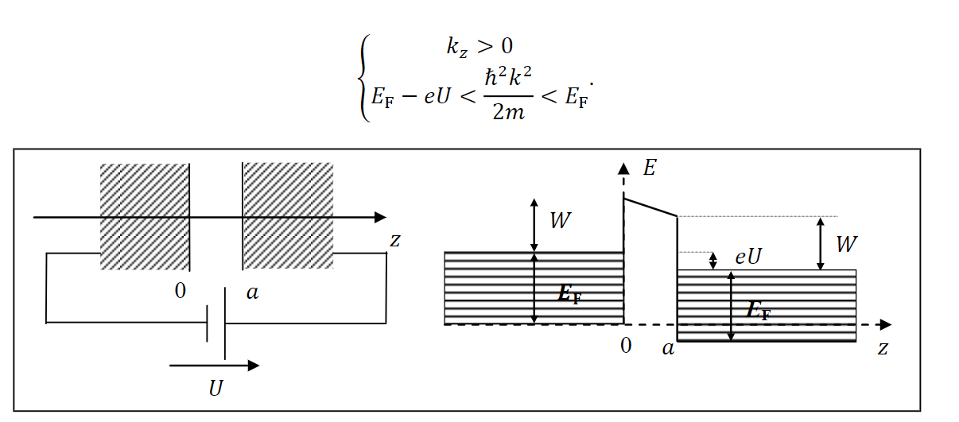
Microscope à effet tunnel
Inventé en 1981 par Gerd Binning, Heinrich Rohrer qui recevront le Prix Nobel de physique de 1986 pour cette invention
Dubost, Vincent. (2010). Étude par microscopie/spectroscopie tunnel de la transition isolant/métal induite par pulses électriques dans GaTa4Se8.

Slide 9
II)3)Expérience de Stern et Gerlach
Définition de l'expérience
https://upload.wikimedia.org/wikipedia/commons/transcoded/0/00/Spin_quantique_et_exp%C3%A9rience_de_Stern_et_Gerlach.ogv/Spin_quantique_et_exp%C3%A9rience_de_Stern_et_Gerlach.ogv.720p.vp9.webm

Slide 10
II) 2)

Slide 11
II) 3)

Slide 12
II) 4)

Slide 13
Ouverture
Phénomène quantique collectif
Matière : Condensation de Bose-Einstein , Énergie de Fermis
Lumière : LASER
Perte de cohérence qui nous amène à un système classique

Slide 14
Approfondire

